Slide 1

Réunion d’information des capitaines ICD
Interclubs de l’Isère
D1 – D2 – D3
Saison 2023-24
L’Isle-d’Abeau, le 7 novembre 2023
Eybens, le 8 novembre 2023

Slide 2
Déroulement de la reunion :
Réunion d’information des capitaines
Les effectifs des ICD
Présentation des poules de la saison 2023-2024
Généralités sur les ICD
Les points clés du règlement des ICD D1-D2-D3
Conclusions / Discussions
L’Isle d’Abeau, le 07/11/2023
Eybens, le 08/11/2023

Slide 3
1 – Les effectifs des ICD
 | Saison 2021-2021 | Saison 2022-2023 | Saison 2023-2024
Nombres de clubs représentés | 30 clubs | 34 clubs | 35 clubs
Division D1 | 16 équipes | 18 équipes | 18 équipes
Division D2 | 20 équipes | 25 équipes | 29 équipes
Division D3 | 20 équipes | 44 équipes | 59 équipes
À quoi s’ajoutent :
Les 2 divisions “Pré-Régionales”: 16 équipes
Les 2 divisions IC Vétérans : 20 équipes
Les rencontres Open Bad 38 : en construction
L’Isle d’Abeau, le 07/11/2023
Eybens, le 08/11/2023

Slide 4
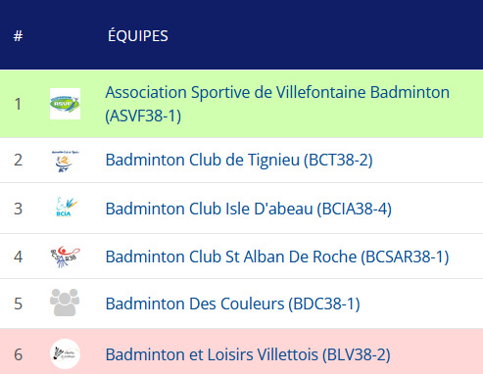

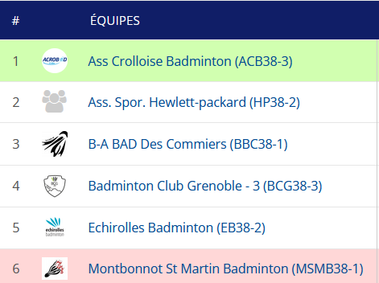

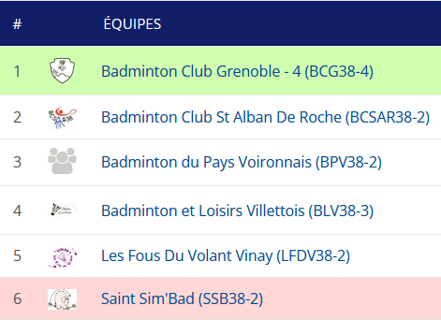

2 - Présentation des poules
D1
https://icbad.ffbad.org/instance/CD38
L’Isle d’Abeau, le 07/11/2023
Eybens, le 08/11/2023

Slide 5
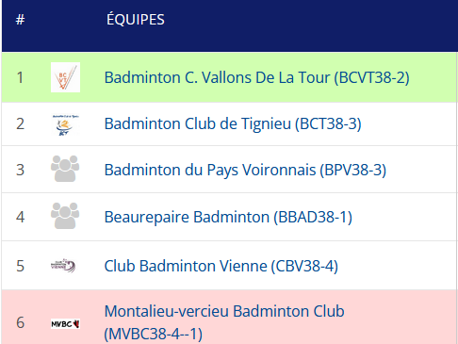
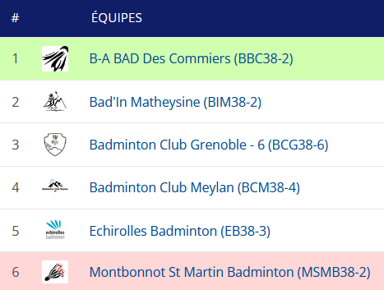
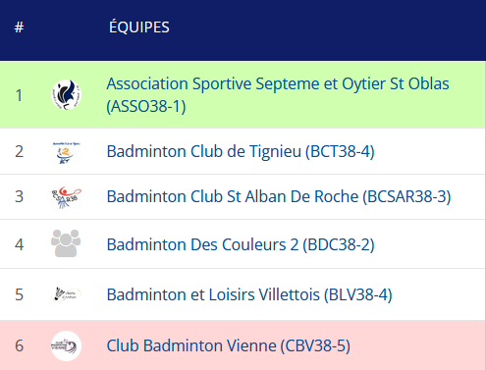
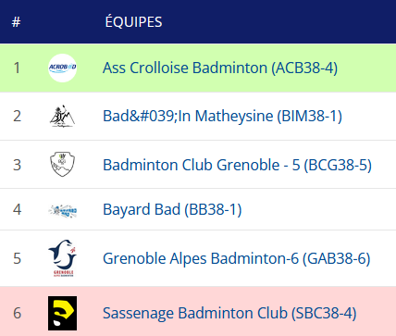
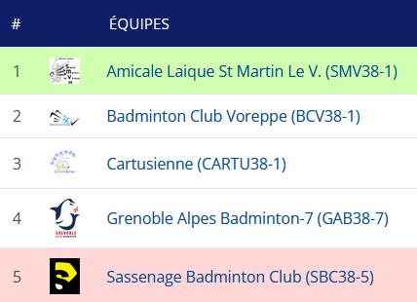
D2
2 - Présentation des poules
D2 Poule A
D2 Poule C
D2 Poule E
D2 Poule B
D2 Poule D
L’Isle d’Abeau, le 07/11/2023
Eybens, le 08/11/2023

Slide 6
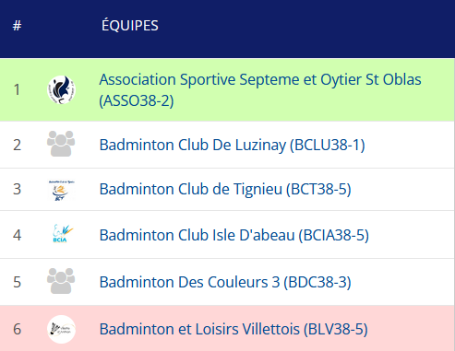
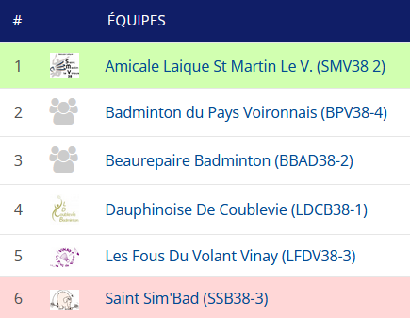
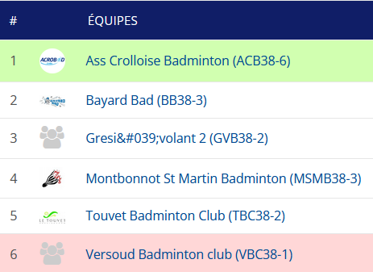
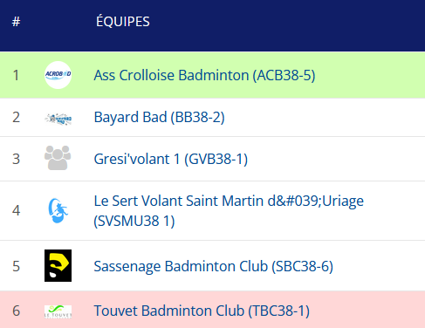
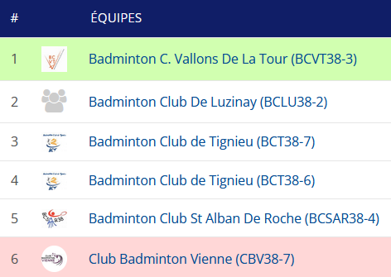
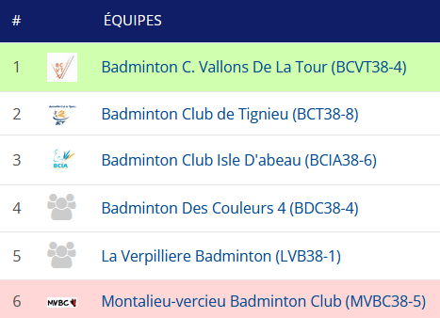
D3
2 - Présentation des poules
D3 Poule A
D3 Poule C
D3 Poule E
D3 Poule D
D3 Poule F
D3 Poule B
L’Isle d’Abeau, le 07/11/2023
Eybens, le 08/11/2023

Slide 7
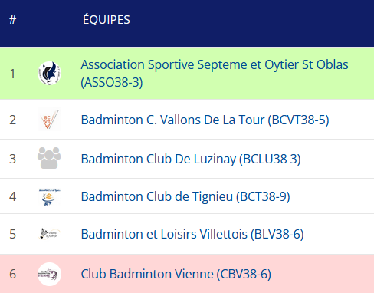
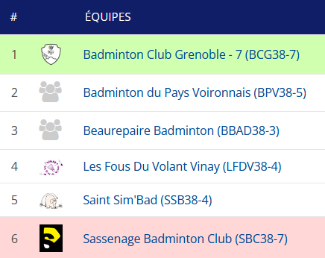
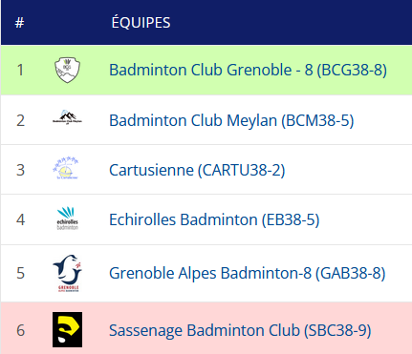
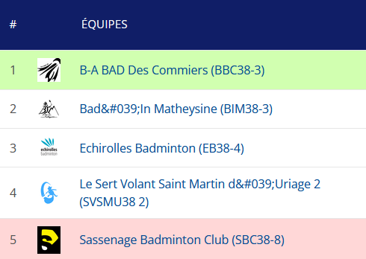
D3 - suite
2 - Présentation des poules
D3 Poule G
D3 Poule H
D3 Poule J
D3 Poule I
L’Isle d’Abeau, le 07/11/2023
Eybens, le 08/11/2023

Slide 8
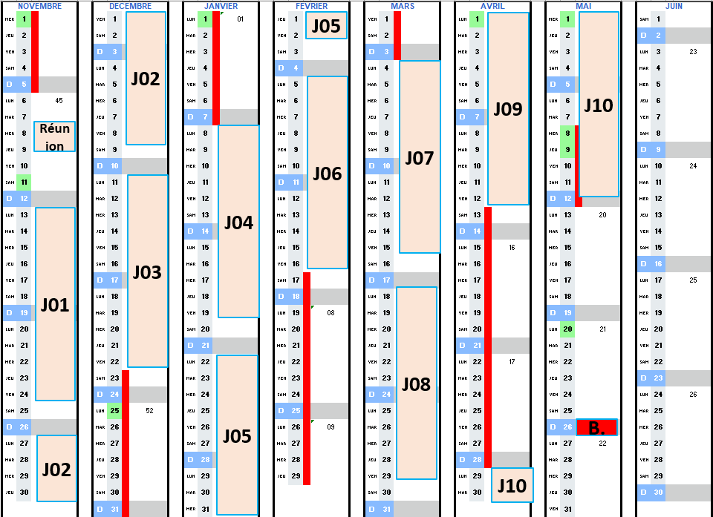
2 - Présentation des poules
Calendrier 2023-2024
Réunions « capitaines »
Barrages de D1 pour accession en PR2
L’Isle d’Abeau, le 07/11/2023
Eybens, le 08/11/2023

Slide 9
3 - Généralités sur les ICD
Ces rencontres, si elles sont enregistrées dans le classement des joueurs, ont une vocation amicale.
Le fair-play et le plaisir du jeu doivent primer sur le résultat final.
Traditionnellement, les rencontres se terminent par un casse-croûte offert par l’équipe receveuse.
Vigilance sur le fait que vos joueurs / joueuses soient bien licencié.e.s au moment de la rencontre
Le règlement precise : LA VEILLE DE LA RENCONTRE (art. 2-5)
En cas d’infraction, les matchs joués par le joueur / la joueuse non licencié.e sont perdus sur forfait volontaire
ATTENTION :
la licence n’est validée qu’à réception du payement par la ligue. Il ne suffit pas plus d’avoir saisi la demande dans Poona pour pouvoir jouer ! Les chèques et virements bancaire sont traités quotidiennement au secrétariat de la ligue, mais il faut compter 2-3 jours pour un virement bancaire et le délai de la poste pour un cheque !!!!
L’Isle d’Abeau, le 07/11/2023
Eybens, le 08/11/2023
Réunion des capitaines ICD 2023

Slide 10
3 - Généralités sur les ICD
Divisions Pré-Régionale 1 et 2 :
2 divisions de 2 poules de 4 équipes
2 phases en matchs aller/retour au cours de 5 dimanches
8 matchs par rencontre
Sauf cas particulier, chaque saison 2 équipes de D1 montent et accèdent à la PR2 => attention au changement de format des rencontres !
L’Isle d’Abeau, le 07/11/2023
Eybens, le 08/11/2023
Réunion des capitaines ICD 2023

Slide 11
3 - Généralités sur les ICD
Divisions D1 – D2 – D3 :
3 divisions : D1 = 3 poules de 6 équipes / D2 = 4 poules de 6 équipes + 1 poule de 5 équipes / D3 = 9 poules de 6 équipes + 1 poule de 5 équipes
Chaque équipe rencontre ses adversaires de la poule en matches aller-retour les soirs d’entrainement
5 matches par rencontre, 4 participant.e.s (2 joueurs + 2 joueuses) minimum par équipe pour assurer une rencontre
Inscription 30€ : ne pas payer sur Badnet ! Vous recevrez une facture en cours de saison. ATTENTION : pénalités financières prévues au règlement en cas de forfait en cours de saison ou en cas de trop nombreuses rencontres non jouées (cf. règlement art 2-1).
L’Isle d’Abeau, le 07/11/2023
Eybens, le 08/11/2023
Réunion des capitaines ICD 2023

Slide 12
3 - Généralités sur les ICD
Divisions D1 – D2 – D3 :
Les feuilles de rencontre sont remplies et signées par les 2 capitaines
L'équipe visiteuse conserve l’original de la feuille de rencontre et l’archive jusqu’à la fin de la saison.
L’équipe receveuse conserve une photo ou un scan de la feuille de rencontre.
L'équipe visiteuse saisit le résultat sur BadNet / l’équipe receveuse le valide
L'équipe visiteuse envoie systématiquement la feuille de score par mail à l’adresse interclubs@badisere.net
Validation ensuite du résultat saisi sur badnet par la commission IC avant transfert vers Poona
L’Isle d’Abeau, le 07/11/2023
Eybens, le 08/11/2023
Réunion des capitaines ICD 2023

Slide 13
3 - Généralités sur les ICD
Divisions D1 – D2 – D3 : montées / descentes après les 10 journées
vainqueur de poule => en division supérieure (sauf cas particulier, trop d’équipes du même club par exemple)
les 2 derniers descendent en division inférieure (exceptions là encore selon les nombres de poule par division, cf. règlement).
Divisions D1 : Accession à la Pré-Régionale 2 (PR2)
Par défaut 2 places disponibles en Pré-Régionale 2 (deux descentes vers D1)
=> Barrage entre les 1^{ers} des 3 poules de D1 (fin mai ou debut juin)
MAIS : Selon les résultats de R3, le nombre d’équipe Iséroise descendant de R3 vers PR 1, ou si le vainqueur de la PR1 n’est pas qualifié pour la R3, etc…, => le nombre d'équipes promues en division supérieure peut varier.
L’équipe première du championnat de PRE-REGIONALE 1 est déclarée championne des IC Isère.
L’Isle d’Abeau, le 07/11/2023
Eybens, le 08/11/2023
Réunion des capitaines ICD 2023

Slide 14
4 - Points clés du règlement des ICD
Article 2-5 Joueurs autorisés à jouer
Rappel : C’est une compétition séniors. Joueurs autorisés de minimes à vétérans mais prudence avec les minimes (horaires tardifs)
Rappel : licence validée, c’est le paiement de la licence qui donne le droit de jouer
Le comité contrôle et sanctionne si infraction au règlement. Si l’un des capitaines pense qu’un joueur n’est pas autorisé à jouer, il faut le noter sur la feuille de rencontre et la transmettre à l’adresse interclubs@badisere.net . Ensuite le comité vérifie et donne une réponse aux deux capitaines.
L’Isle d’Abeau, le 07/11/2023
Eybens, le 08/11/2023
Réunion des capitaines ICD 2023

Slide 15
4 - Points clés du règlement des ICD
Article 2-6 : Joueurs supplémentaires
Pour ajouter un joueur / joueuse à son équipe, pas de formalité préalable à faire : Le capitaine doit ajouter le joueur / la joueuse dans BadNet avant la rencontre.
Mouvement entre équipes possible mais vers une équipe de rang supérieur : Equipe 3 => Equipe 2 : OK ! Equipe 3 => Equipe 4 : KO !! Même si équipes dans la même division
Dépannage possible 1 fois vers une équipe de rang supérieur => retour autorisé dans son équipe d’origine.
2e rencontre dans une équipe de rang supérieur => joueur/ joueuse bloqué.e dans cette nouvelle équipe
Cas particulier avec divisions Pré-Régionales ou REGIONALES : un.e joueur / joueuse de D1-D2-D3 peut "dépanner un dimanche", c’est-à-dire jouer éventuellement les deux rencontres de son équipe ce dimanche, et continuer d’appartenir à l'équipe en D1-D2-D3
2 dimanches en PR ou Régional => joueur est bloqué dans sa nouvelle équipe.
Un.e joueur / joueuse ne peut pas jouer dans deux équipes différentes de son club lors de la même période ou semaine (Elite, Régional…)
L’Isle d’Abeau, le 07/11/2023
Eybens, le 08/11/2023
Réunion des capitaines ICD 2023

Slide 16
4 - Points clés du règlement des ICD
Article 4-1 : Date de rencontre :
la rencontre est prévue pour se dérouler dans la quinzaine prévue au calendrier le jour de semaine annoncé par l’équipe receveuse ; après confirmation par le capitaine receveur des dates possibles de la rencontre, l’usage veut que c’est le capitaine « visiteur » qui choisit entre la 1e et la 2e semaine de la période.
OK pour changer de jour en restant dans la quinzaine après accord amiable des 2 capitaines
Report d’une période max autorisé (cf. transmission pour les classements) : avertir la commission IC interclubs@badisere.net
Une rencontre non jouée au-delà de la période N+1 sera soumise à sanctions
Attention : 1 seule semaine de retard tolérée pour la dernière journée !
L’Isle d’Abeau, le 07/11/2023
Eybens, le 08/11/2023
Réunion des capitaines ICD 2023

Slide 17
4 - Points clés du règlement des ICD
Article 4-7 : Les volants
Le club receveur fournit les volants de la rencontre
Article 4-9 :
Si on oublie d’amener une feuille de rencontres il faut en faire une sur papier libre, le faire signer par les deux capitaines. Puis tout recopier sur une feuille correcte et conserver les deux : le "brouillon" pour les signatures et la feuille officielle pour la lisibilité !!!
Avant la rencontre :
La feuille de rencontre est pré-remplie (n° de journée, date, division, poule) par le capitaine receveur ; chaque capitaine y complète ensuite sa composition d’équipe
Si litige sur l’ordre de remplissage des compositions => chaque capitaine prépare sa composition d’équipe sur papier libre et le capitaine receveur inscrit ensuite les compositions des équipes sur la feuille de résultats
Ne pas oublier de remplir la colonne indiquant l’ORDRE dans lequel les matchs se jouent au cours de la soirée
L’Isle d’Abeau, le 07/11/2023
Eybens, le 08/11/2023
Réunion des capitaines ICD 2023

Slide 18
4 - Points clés du règlement des ICD
Après la rencontre :
Les capitaines complètent les résultats des matches et le score final de la rencontre
Les capitaines vérifient qu’ils ont bien indiqué leurs coordonées dans le cartouche du bas
Les capitaines vérifient qu’ils ont bien indiqué l’ordre de déroulement des cinq matches
Les 2 capitaines signent la feuille de résultats
Par avance grand merci :
Ecrire les noms bien lisibles. De préférence "Prénom NOM" !
Pour le résultat final de la rencontre, indiquer soit le nom du club soit le sigle suivi par le nº équipe
Indiquer le score avec l’équipe vainqueur en premier : C’est à dire 4/1 même si c’est l’équipe visiteuse qui gagne.
L’Isle d’Abeau, le 07/11/2023
Eybens, le 08/11/2023
Réunion des capitaines ICD 2023

Slide 19
4 - Points clés du règlement des ICD
Toujours après la rencontre :
L'équipe visiteuse conserve l’original de la feuille de rencontre et l’archive jusqu’à la fin de la saison.
L’équipe receveuse conserve une photo ou un scan de la feuille de rencontre.
L'équipe visiteuse saisit le résultat sur Badnet / l’équipe receveuse le valide
L'équipe visiteuse envoie systématiquement la feuille de score par mail à l’adresse interclubs@badisere.net
Validation ensuite du résultat saisi sur badnet par la commission IC avant transfert vers Poona
L’Isle d’Abeau, le 07/11/2023
Eybens, le 08/11/2023
Réunion des capitaines ICD 2023

Slide 20
4 - Points clés du règlement des ICD
Saisie des résultats dans BadNet :
le capitaine de l’équipe visiteuse récupère la feuille de résultats en fin de soirée
dans les 3 jours maximum qui suivent la rencontre il/elle saisit le résultat dans Badnet
le capitaine adverse (receveur) reçoit un mail de notification et doit valider le résultat dans Badnet dans les 7 jours qui suivent
La validation par le capitaine « receveur » du résultat implique son contrôle et son acceptation
Puis validation par la commission IC du comité après vérification de la non présence de joueurs non autorisés (suspendus, trop de journées dans des niveaux supérieurs, trop de mutés…).
L’Isle d’Abeau, le 07/11/2023
Eybens, le 08/11/2023
Réunion des capitaines ICD 2023

Slide 21
4 - Points clés du règlement des ICD
Art 4-7 : Calcul du classement
le barème suivant est appliqué à l’issue d’une rencontre :
Victoire : 3 points
Egalité : 2 points
Défaite : 1 point
Forfait d’équipe : 0 point
A l’issue des 10 journées, on additionne les points de chaque équipe et on établit le classement de chaque poule
Si égalité entre 2 équipes : le résultat des 2 rencontres particulières détermine le classement
Si égalité entre 3 équipes (ou plus) : match average puis set average et point average si nécessaire
L’Isle d’Abeau, le 07/11/2023
Eybens, le 08/11/2023

Slide 22
4 - Points clés du règlement des ICD
Quelques points qui ne sont pas précisés ; Ils sont dans le règlement des IC nationaux :
Si un joueur se blesse lors de son premier match (ou à l’échauffement) il peut être remplacé pour son match suivant.
Il faut bien distinguer entre un forfait volontaire – typiquement parce qu’il manque un joueur – et un forfait involontaire parce qu’un joueur s’est blessé lors de son 1er match.
L’Isle d’Abeau, le 07/11/2023
Eybens, le 08/11/2023
Réunion des capitaines ICD 2023

Slide 23
Pour conclure :
Saisissez / confirmez rapidement vos résultats
Archivez bien les feuilles de résultats jusqu’à la fin de la saison
Donnez à ces rencontres un esprit de convivialité
L’Isle d’Abeau, le 07/11/2023
Eybens, le 08/11/2023
Réunion des capitaines ICD 2023

Slide 24

L’Isle d’Abeau, le 07/11/2023
Eybens, le 08/11/2023

Slide 25
ANNEXES

Slide 26
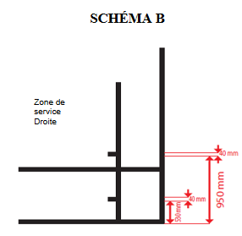
II. 2 Les points clés des règles du badminton
1- Le Test de la vitesse du volant

Slide 27
II. 2 Les points clés des règles du badminton
2 – Le tirage au sort
Expliquer qu’il y a deux choix à faire : le choix de servir ou pas et le choix du terrain. Le joueur/paire qui gagne la "toss" choisit sur un critère – l’autre joueur/paire choisit sur l’autre critère !
3 – Le service
Quelles fautes qui peuvent être commises au service ?
3 fautes de pied pour serveur ET receveur : pied décollé, pied glissé/trainé par terre, pied sur la ligne (ou au-delà),
5 fautes de frappes : tamis vers le haut, volant frappé au-dessus la ceinture abdominale, toucher les plumes en premier, mouvement discontinu de la raquette vers l’avant, rater le volant.
Hauteur de frappe : nouvelle règle des 1m15 inapplicable à notre niveau
Position de la raquette => On parle de tamis orienté vers le bas.
Le service commence par le mouvement en avant de la raquette.
Attention : il peut être très difficile de juger si un service est faute ou pas. Tant que le joueur ne tire pas profit d’une faute il faut laisser faire. Exemple typique : une fille d’environ 1m50 qui frappe le volant au-dessus de la ceinture abdominale sans pour autant faire un service à plat.
L’officiel est là pour expliquer les règles ; Pas pour arbitrer les matchs ! C’est de l’auto-arbitrage. S’il voit une faute de service systématique il faut attendre la fin du match pour en parler au joueur.

Slide 28
II. 2 Les points clés des règles du badminton
4 – Le score / points par set
2 sets gagnant en 21 points.
Chaque point compte ; on marque un point quand on reprend le service.
Si égalité 20-20 il faut deux points d'écart
Si égalité 29-29 le premier à 30 remporte le set
Score pair = service à droite ; score impair = service à gauche.
Changement de coté à 11 en troisième set.
5 – particularité de double
Un seul service par paire.
On change de position quand on marque sur son service.
Quand on récupère le service on marque un point, mais on ne change pas de position => chaque fois qu'on récupère le service on change de serveur.
Que faire en cas d’erreur de placement ? on ne se préoccupe pas de qui a gagné l'échange. Que ce soit coté serveur ou receveur. On corrige l'erreur sans revenir sur le score ! Le(s) point(s) est/sont joué(s) et compte(nt) !

Slide 29
II. 2 Les points clés des règles du badminton
6 – Les pauses
60 secondes d'arrêt quand le premier arrive à 11.
120 secondes entre les sets.
Contrairement à la perception générale on a le droit de quitter le terrain entre les sets et pendant la pause à 11. Mais il faut être retour sur le terrain 20 secondes avant la reprise. Autrement dit, à 11 on a 40 secondes pour partir, faire ce qu’on a à faire et revenir…
Par respect de l’adversaire il faut avoir une bouteille d’eau avec soi et ne pas partir dans le vestiaire pour boire. Ces sont des bonnes habitudes à apprendre pour les tournois…
Le jeu est continu et on n'a plus le droit de s'arrêter pour boire entre les points. D'où l'intérêt de prendre les 60 secondes à 11. Mais ça ne veut pas dire qu'il faut continuer à jouer jusqu'à ce que mort s’en suive...

Slide 30
II. 2 Les points clés des règles du badminton
7 – Le coaching
Le coaching est permis lors des arrêts à 11 et entre les sets. Là aussi il faut prendre les bonnes habitudes de tournois et le faire sur le terrain avec une ou deux personnes. Ce n'est pas toute l'équipe qui vient sur le terrain…
Le coaching est autorisé entre les points ; Autrement dit quand le volant est par terre. Et sans que ça ne ralentisse le jeu. Quand les joueurs sont en place pour servir on se tait ! Et là aussi ce n'est pas toute l'équipe qui parle. C'est une personne qui est positionnée à un endroit où ça ne gène pas l'adversaire. De préférence derrière son joueur et pas sur le coté du terrain. Et seulement si ça peut être fait de manière équitable.
8 – Temps de repos
Les 20 minutes entre deux matchs s’appliquent aussi en Interclubs départementaux.

